Slide 1
সকলকে এক বাগান তাজা ফুলের শুভেচ্ছা।

Slide 2
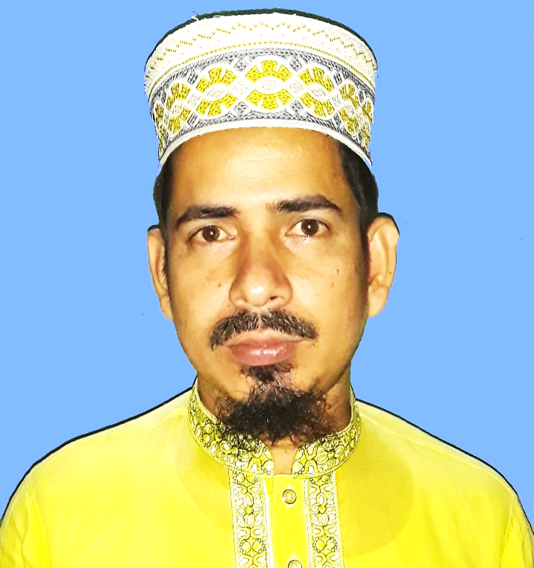
মোঃ আরিফুল কবির
প্রভাষক
ইসলামের ইতিহাস ও সংস্কৃতি
চাপুইর ইসলামিয়া আলিম মাদ্রাসা
চাপুইর, সদর, ব্রাহ্মণবাড়ীয়া।
দূরালাপনীঃ ০১৭৯১০০৭৬৬৭
arifulkabir182@gmail.com

Slide 3
খ। ভারত বর্ষের ইতিহাস
শ্রেণীঃ আলিম ২য় বর্ষ
বিষয়ঃ ইসলামের ইতিহাস
অধ্যায়ঃ চতুর্থ
ঘন্টাঃ তৃতীয়
সময়ঃ ৪৫মিঃ

Slide 4
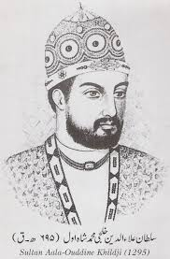
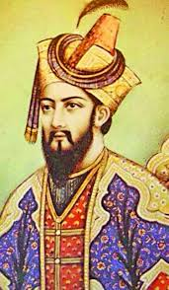

Slide 5
আলাউদ্দিন খিলজি
জন্ম ১২৬৭ খ্রিঃ
সিংহাসন লাভ ১২৯৬খ্রিঃ
মৃত্যু ১৩১৬ খ্রিঃ
সমাধিস্থল
দিল্লী
স্ত্রী কমলাদেবী
পিতা শিহাবুদ্দিন মাসুদ
ধর্ম ইসলাম

Slide 6
আলাউদ্দিন খিলজী

Slide 7
এ পাঠ শেষে শিক্ষার্থীরা যা যা জানতে পারবে...
আলাউদ্দিন খিলজি কে তা চিনতে পারবে;
আলাউদ্দিন খিলজি কিভাবে দূধর্ষ মোঙ্গলদের প্রতিহত করেছিলেন তা হৃদয়াঙ্গম করতে পারবে;
আলাউদ্দিন খিলজি কিভাবে নিত্য প্রয়োজনীয় দ্রব্যের মূল্য নিয়ন্ত্রণ করেছিলেন তার সঠিক রূপরেখা অঙ্কন করতে পারবে;
আলাউদ্দিন খিলজির চরিত্র ও কৃতিত্ব সম্পর্কে সুস্পষ্ট শিক্ষা লাভ করতে পারবে।

Slide 8
আলাউদ্দিন খিলজি
ধর্ম নিরপেক্ষতাবাদী
নির্ভীক সেনাপতি
উচ্চাকাঙ্খি
পরপোকারি
সফল শাসক
যোগ্য ব্যক্তিত্ব

Slide 9
সুলতান আলাউদ্দিন খিলজি
সুলতান আলাউদ্দিন মুহাম্মদ শাহ ইতিহাসে সাধারণত আলাউদ্দিন খিলজি নামে পরিচিত। শৈশবে তার নাম রাখা হয় আলী । অনুমান করা হয় যে, তিনি ১২৬৭ খ্রিঃ দিল্লিতে জন্ম গ্রহণ করেন। তাঁর পিতা শিহাবুদ্দিনের অকাল মৃত্যুতে তিনি ইয়াতিম হয়ে পড়েন, পিতৃব্য জালালুদ্দিন খিলজি তাঁর দায়িত্ব ভার গ্রহণের দায়িত্ব নেন। পরবর্তীতে তাঁর স্বীয় কন্যার সাথে তাঁর বিয়ে দেন । লেখাপড়ায় আলাউদ্দিনের কোন আগ্রহ ছিল না । বারাণীর মতে , তিনি অশিক্ষিত ছিলেন;কিন্তু তাঁর সাধারণ জ্ঞান যথেষ্ট ছিল। কৈশোরে তিনি কাচানের হাত হতে পিতৃব্যের জীবন রক্ষা করে অসাধারন বুদ্ধিমত্তার পরিচয় দেন।

Slide 10
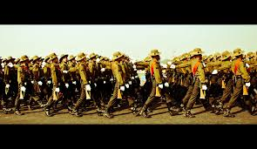
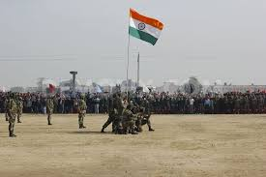
সেনাবাহিনী গঠন এবং বিদ্রোহীদের দমন একটি উল্লেখ্যযোগ্য দিক আলাউদ্দিন খিলজির ।

Slide 11
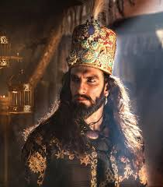
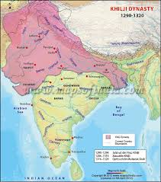
আলাউদ্দিন খিলজি কর্তৃক প্রতিষ্ঠিত সাম্রাজ্যের মানচিত্র।

Slide 12
সুলতান আলাউদ্দিন খিলজির মহাপরিকল্পনা
সুলতান আলাউদ্দিন খিলজি তাঁর রাজত্বের প্রথম পর্যায়ে উত্থিত বিদ্রোহ সমুহের মূলোৎপাটন, মোঙ্গলদের বারবার আক্রমণ প্রতিরোধ এবং সাম্রাজ্যে শান্তি শৃঙ্খলা প্রতিষ্ঠার পর কিছু সময়ের জন্য কল্পনাবিলাসী হয়ে পড়েন। নিজেকে একজন শক্তিধর নৃপতি মনে করে তিনি প্রধানত দুটি অলীক অবাস্তব মহাপরিকল্পনা গ্রহণ করেন। তন্মধ্যে প্রথমটি হলো, একটি নতুন ধর্ম প্রবর্তন আর দ্বিতীয়টি হলো , আলেকজান্ডারের ন্যায় দিগ্বিজয়ী হওয়া ।

Slide 13
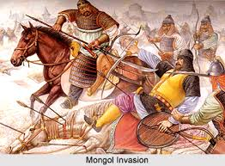
ভারতে মোঙ্গল আক্রমণের জঘন্যতম দৃশ্য।

Slide 14
ভারতে মোঙ্গল আক্রমণ প্রতিহতকরণে আলাউদ্দিনের অবদান
১। দাউদের নেতৃত্বে মোঙ্গল আক্রমণঃ ১২৯৬ খ্রিষ্টাব্দের শেষ দিকে মোঙ্গলগণ আমির দাউদের নেতৃত্বে মুলতান,পাঞ্জাব ও সিন্ধু অভিযান করলে আলাউদ্দিন খিলজির সেনাপতি জাফর খাঁ জলন্ধরের নিকট তাদের পরাজিত করেন।
২। মালাদির নেতৃত্বে মোঙ্গল আক্রমণঃ পরের বছর ১২৯৭ খ্রিষ্টাব্দে মালাদির নেতৃত্বে মোঙ্গলগণ পুনরায় আক্রমণ করে ও ভারতের সিটি নগর অধিকার করে জাফর খাঁ তাদের আবার পরাজিত করে সিটিনগর পুনরূদ্ধার করে।
৩। কুৎলুঘ খাজার নেতৃত্বে মোঙ্গল আক্রমণঃ ১১৯৯ খ্রিষ্টাব্দে মোঙ্গলগণ কুৎলুঘ খাজার নেতৃত্বে দুই লক্ষ সৈন্যসহ দিল্লীর উপকন্ঠে প্রবল আক্রমণ চালায়। কিন্তু এবার ও জাফর খাঁ তাদের আবার প্রতিহত করেন। কিন্তু যুদ্ধে তিনি মারা যান। জাফর খাঁকে সে যুগের রুস্তম বলা হত।
৪। ব্যর্থ আক্রমণঃ ১৩০৩ খ্রিঃ মোঙ্গলরা আবারও ভারতে হানা দেয়। কিন্তু এবার তারা ব্যর্থ হয়ে প্রত্যাবর্তন করে।

Slide 15
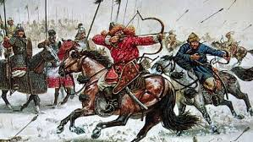
ভারতে মোঙ্গল আক্রমণের জঘন্যতম দৃশ্য।

Slide 16
একনজরে দূর্ধর্ষ মোঙ্গল জাতি
প্রঃ দূধর্ষ মোঙ্গল জাতির নেতা কে ছিলেন?
উঃ চেঙ্গিস খান
প্রঃ দূধর্ষ মোঙ্গল জাতির পৃথিবীর বিভিন্ন অঞ্চলে অভিযানের উদ্দেশ্য কী ছিল?
উঃ নিজেদের আধিপত্য বিস্তার ও অন্যান্য শক্তিধর জাতিকে ধ্বংস সাধনই ছিল উদ্দেশ্য
প্রঃ আলাউদ্দিন খিলজি মোঙ্গল আক্রমণ প্রতিহতে কতটা সফল হয়েছিল?
উঃ অধিকাংশই সফল হয়েছিলেন ।

Slide 17
আলাউদ্দিনের গৃহীত ব্যবস্থাবলি
মোঙ্গলরা যাতে ভারতে আক্রমণ চালাতে না পারে সেজন্য আলাউদ্দিন খিলজি উত্তর পশ্চিম সীমান্তের প্রতিরক্ষা ব্যবস্থা জোরদার করেন,পুরাতন দুর্গগুলো সংস্কার ও নতুন দুর্গ নির্মাণ করে সর্বক্ষণ সেনা মোতায়েনের ব্যবস্থা করেন। তাছাড়া তিনি সুযোগ্য লোকের ওপর সীমান্তের দায়িত্ব ন্যস্ত করেন।

Slide 18
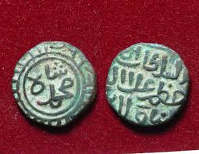
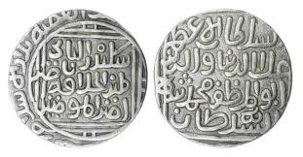
সুলতান আলাউদ্দিন খিলজি কর্তৃক প্রকাশিত মুদ্রা।

Slide 19
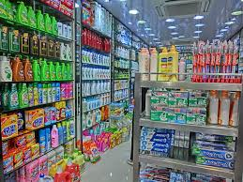
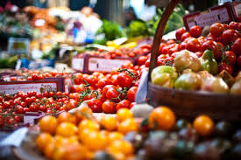
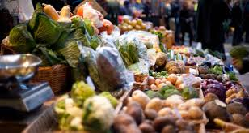
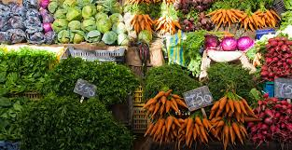
নিত্য প্রয়োজনীয় দ্রব্যসমুহের সমাহার ।

Slide 20
দ্রব্য মূল্যের একটি তালিকা
পরিমাপ | মূল্য(জিতল) | পণ্যের নাম
প্রতিমণ | ৭.৫ | চাউল
প্রতিমণ | ৪ | তেল
প্রতিমণ | ৫ | ডাল
প্রতিমণ | ৫ | চিনি
প্রতিমণ | ৫ | গুড়
প্রতিমণ | ২.৫ | ঘি
প্রতি সের | ১.৫ | লবণ
প্রতি সের | ১.৪ | আলু
২.৫ সের | ১ | পিঁয়াজ
৩ সের | ১ | কাঁচা মরিচ

Slide 21
মূল্য নিয়ন্ত্রণ বিধি প্রবর্তনের কারণ
১। বিদ্রোহ রোধঃ সাম্রাজ্যে ধনী জনগণ প্রায়ই বিদ্রোহী হয়ে ওঠে। সুলতান আলাউদ্দিন তা উপলব্ধি করে জনগণ যাতে প্রাচুর্যতা লাভ করে বিদ্রোহী হতে না পারে সেজন্য দ্রব্যমূল্য নিয়ন্ত্রণ করেন।
২। সৈন্যবাহিনী পোষণঃ আলাউদ্দিন খিলজি মোঙ্গল আক্রমণ প্রতিরোধ, অভ্যন্তরীণ শান্তিশৃঙ্খলা রক্ষা ও রাজ্য বিস্তারের জন্য যে বিশাল সৈন্যবাহিনী গঠন করেন , তাদেরকে স্বল্পব্যয়ে পোষণের জন্য তিনি মূল্য নিয়ন্ত্রণ পদ্ধতি প্রবর্তন করেন।
৩। মুদ্রাস্ফীতি রোধঃ সুলতান কর্তৃক দাক্ষিণাত্য থেকে আমদানিকৃত প্রচুর ধন-রত্নাদি মুদ্রার মূল্য হ্রাস করে ও দ্রব্যমুল্য বৃদ্ধি করে এই মুদ্রাস্ফীতিজনিত অর্থনৈতিক সমস্যার সমাধানকল্পে দ্রব্যমুল্য নির্ধারণ করার প্রয়োজনবোধ করেন।
৪। গণমানুষের ব্যাপক কল্যাণঃ ঐতিহাসিক লেনপুল বলেন, অর্থনৈতিক স্থিতিশীলতা,ব্যাপক গণমানুষের সুবিধা এবং সালতানাতের সার্বিক উন্নতির জন্য সুলতান দ্রব্যমূল্য নিয়ন্ত্রণ করেন।

Slide 22
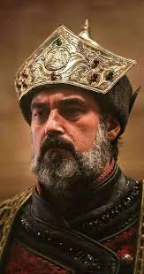

Slide 23
মূল্য নিয়ন্ত্রণে গৃহীত ব্যবস্থা সমুহ
১। দ্রব্যমূল্য নির্ধারণঃ সুলতান সুলভ মূল্যে দ্রব্য ক্রয়-বিক্রয়ের জন্য দৈনন্দিন প্রয়োজনীয় সকল দ্রব্য; যেমন-গম, চাউল,বার্লি,আটা,ডাল,তেল,চিনি,গুড় প্রভৃতির মূল্য নির্ধারণ করে দেন।
২। পশুর মূল্য নির্ধারণঃ তিনি প্রথম, দ্বিতীয় ও তৃতীয় শ্রেণীর ঘোড়ার মূল্য যথাক্রমে ১২০ টংকা, ৯০ টংকা, ৭০ টংকা এবং দুগ্ধবতী গাভী ৪ টংকা নির্ধারণ করে দেন।
৩। সরবরাহের ব্যবস্থাঃ সুলতান দ্রব্যাদির চাহিদা অনুযায়ী তা সরবরাহের ব্যবস্থা করেন। খাদ্যঘাটতি পূরণের জন্য তিনি দিল্লীসহ বিভিন্ন স্থানে কয়েকটি শস্যাগার নির্মাণ করেন।
৪। রেশনিং প্রথাঃ দুর্ভিক্ষ ও জরূরি পরিস্থিতিতে খাদ্য যোগাযোগের জন্য সুলতান রেশনিং প্রথা ব্যবস্থা করেন।
৫। মজুতদারি রোধঃ সুলতান আদেশ দেন যে, কারও নিকিট নির্ধারিত পরিমাণের অধিক শস্য মজুদ থাকলে তা নির্ধারিত মূল্যে বিক্রয় করতে হবে। এভাবে তিনি মজুতদারি রোধ করেন।
৬। বাজার কর্মচারী নিয়োগঃ বাজার নিয়ন্ত্রণে রাখার জন্য সুলতান দিওয়ানী-ই-রিয়াসত ও শাহানা-ই-মন্ডী উপাধিধারী দুজন পদস্থ অফিসার নিযুক্ত করতেন। শাহানা-ই-মন্ডী শস্যের বাজার ও দিওয়ানী-ই-রিয়াসত সাধারণ ও বস্ত্রবাজার দেখাশুনা করতেন।
৭। শাস্তি দানের ব্যবস্থাঃ সুলতান বাজার গুপ্তচর নিয়োগ করেন এবং আইন ভঙ্গকারীদের কঠোর শাস্তিদানের ব্যবস্থা করেন। কোনো ব্যবসায়ী ওজনে কম দিলে তার শরীর থেকে সমপরিমাণ মাংস কেটে নেওয়া হত।

Slide 24
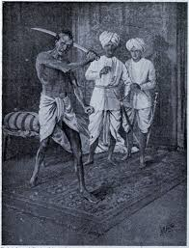
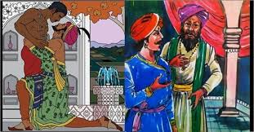
মালিক কাফুরের সাথে সুলতান আলাউদ্দিন খিলজির একান্ত মুহুর্তে ।

Slide 25
মালিক কাফুর
মালিক কাফুর ছিলেন গুজরাটের এক খোঁজা হিন্দু । সুদর্শন ও বুদ্ধিমান মালিক কাফুরকে আলাউদ্দিন খিলজির সেনাপতি নুসরত খান ১২৯৭ খ্রিষ্টাব্দে ১০০০ দিনার ব্যয়ে ক্রয় করেন। তাই ইতিহাসে তিনি “ হাজার দিনারী” নামে খ্যাত। তার প্রখর বুদ্ধিমত্তা ও ব্যক্তিত্বে মুগ্ধ হয়ে আলাউদ্দিন খিলজি তাকে সাম্রাজ্যের প্রধানমন্ত্রী ও প্রধান সেনাপতির পদে উন্নীত করেন। স্বীয় জ্ঞান, বুদ্ধি ও রণকৌশল দেখিয়ে তিনি আলাউদ্দিন খিলজির বিশ্বাসভাজন হন। তাঁর ব্যক্তিত্বে মুগ্ধ হয়ে আলাউদ্দিন খিলজি ১০ বছরের কম সময়ের মধ্যে তাকে নায়েব উপাধি প্রধান করেন। পরবর্তীকালে তিনি মালিক তাজুল মালিক কাফুর উপাধিতে ভূষিত হন। তাকে দিল্লী সালতানাতের একজন প্রবাদপুরুষ বলা হয়।

Slide 26
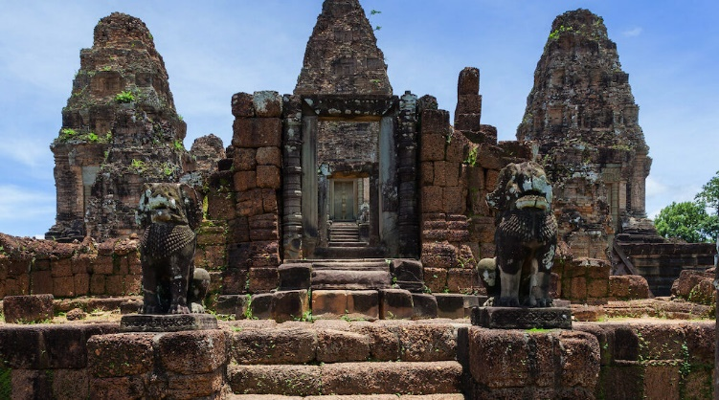
সুলতান আলাউদ্দিন খিলজি কর্তৃক মুসলিম শাসন প্রতিষ্ঠিত হওয়ার পূর্বের হিন্দুদের স্থাপনা।

Slide 27
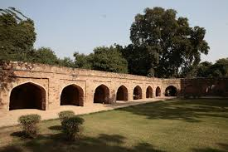
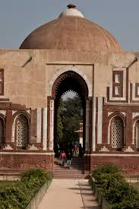
সুলতান আলাউদ্দিন খিলজি কর্তৃক প্রতিষ্ঠিত স্থাপনা।

Slide 28
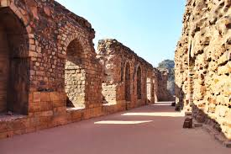
সুলতান আলাউদ্দিন খিলজি কর্তৃক প্রতিষ্ঠিত দূর্গ।

Slide 29
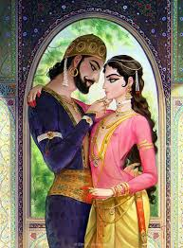

Slide 30
আলাউদ্দিন খিলজির চরিত্র ও কৃতিত্ব
আলাউদ্দিনকে ইবনে বতুতা দিল্লীর শ্রেষ্ঠ সুলতানগণের অন্যতম বলে আখ্যায়িত করেছেন। অপরদিকে জিয়াউদ্দিন বারানীর মতে, “ তিনি ফেরাউন অপেক্ষা অধিকতর রক্তপাত করেছেন।” ইবনে বতুতা ও জিয়াউদ্দিন বারানীর মতামত যদিও পরস্পর বিরোধী তবুও উভয়ের মতই নিরপেক্ষ বিচারে আংশিকভাবে সত্য বলে প্রমাণিত হয়। তাঁর রাজত্বকাল দিল্লী সালতানাতের ইতিহাসে অনেকগুলি গৌরবময় অসম সাহসিক বিজয় দ্বারা সমৃদ্ধ হয়েছে। মোঙ্গল আক্রমণ প্রতিরোধ সহ হিন্দু বিদ্রোহীদের দমন সহ আপন শক্তিমত্তার দ্বারা তিনি সিন্ধুতীর হতে করমন্ডল উপকূল পর্যন্ত প্রায় সমগ্র ভারতবর্ষ মুসলিম অধীনে নিয়ে এসেছিলেন।

Slide 31
প্রশ্নোত্তরে সুলতান আলাউদ্দিন খিলজি
প্রঃ সুলতান আলাউদ্দিন খিলজি কত খ্রিঃ জন্ম গ্রহণ করেন?
উঃ ১২৬৭ খ্রিঃ
প্রঃ সুলতান আলাউদ্দিন খিলজির বাবার নাম কী?
উঃ শিহাবুদ্দিন
প্রঃ সুলতান আলাউদ্দিন খিলজির স্ত্রীর নাম কী?
উঃ কমলাদেবী
প্রঃ সুলতান আলাউদ্দিন খিলজির সমাধিস্থল কোথায়?
উঃ দিল্লী
প্রঃ সুলতান আলাউদ্দিন খিলজি কোন শহরের গোড়াপত্তন করেন?
উঃ সিরি শহরের গোড়াপত্তন করেন

Slide 32
প্রশ্নোত্তরে আলাউদ্দিন খিলজি
প্রঃ ভারতে সর্বপ্রথম কে মূল্য নিয়ন্ত্রণ পদ্ধতির প্রবর্তন করেন?
ক। গিয়াসুদ্দিন বলবন খ। জালাল উদ্দিন গ। আলাউদ্দিন খিলজি ঘ। নাসিরূদ্দিন খিলজি
উঃ গ। আলাউদ্দিন খিলজি
প্রঃ “আমিই রাষ্ট্র” উক্তিটি কার?
ক। জালাল উদ্দিন খ। গিয়াসুদ্দিন বলবন গ। নাসিরূদ্দিন খিলজি ঘ। আলাউদ্দিন খিলজি
উঃ ঘ। আলাউদ্দিন খিলজি
প্রঃ ১ জিতল সমান বাংলাদেশি মুদ্রা হিসেবে কত?
ক। ১ পয়সা খ। ২ পয়সা গ। ৪ পয়সা ঘ। ৬ পয়সা
উঃ ঘ। ৬ পয়সা
প্রঃ আলাই দরওয়াজা কে প্রতিষ্ঠিত করেন?
ক। কুতুবুদ্দিন আইবেক খ। গিয়াসুদ্দিন বলবন গ। আলাউদ্দিন খিলজি ঘ। জালালুদ্দিন
উঃ গ। আলাউদ্দিন খিলজি
প্রঃ সুলতান খিলজি কিভাবে নিহত হন?
ক। যুদ্ধক্ষেত্রে খ। আততায়ীর হাতে গ। বিষ প্রয়োগে ঘ। কোনটিই নয়
উঃ গ। বিষ প্রয়োগে

Slide 33
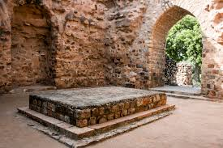
সুলতান আলাউদ্দিন খিলজির সমাধিস্থল।

Slide 34
সুলতান আলিউদ্দিন খিলজির দ্রব্য মূল্য এর সাথে মিল করে, বর্তমান শাসকদের এই পরিকল্পনা করলে, রাষ্ট্রে কেমন হতো তার একটি তুলনামূলক পার্থক্য তুলে ধর।

Slide 35
সকল শিক্ষার্থীদের অসংখ্য
ধন্যবাদ মনযোগের সহিত
ক্লাস উপভোগ করার জন্য।

